Slide 1
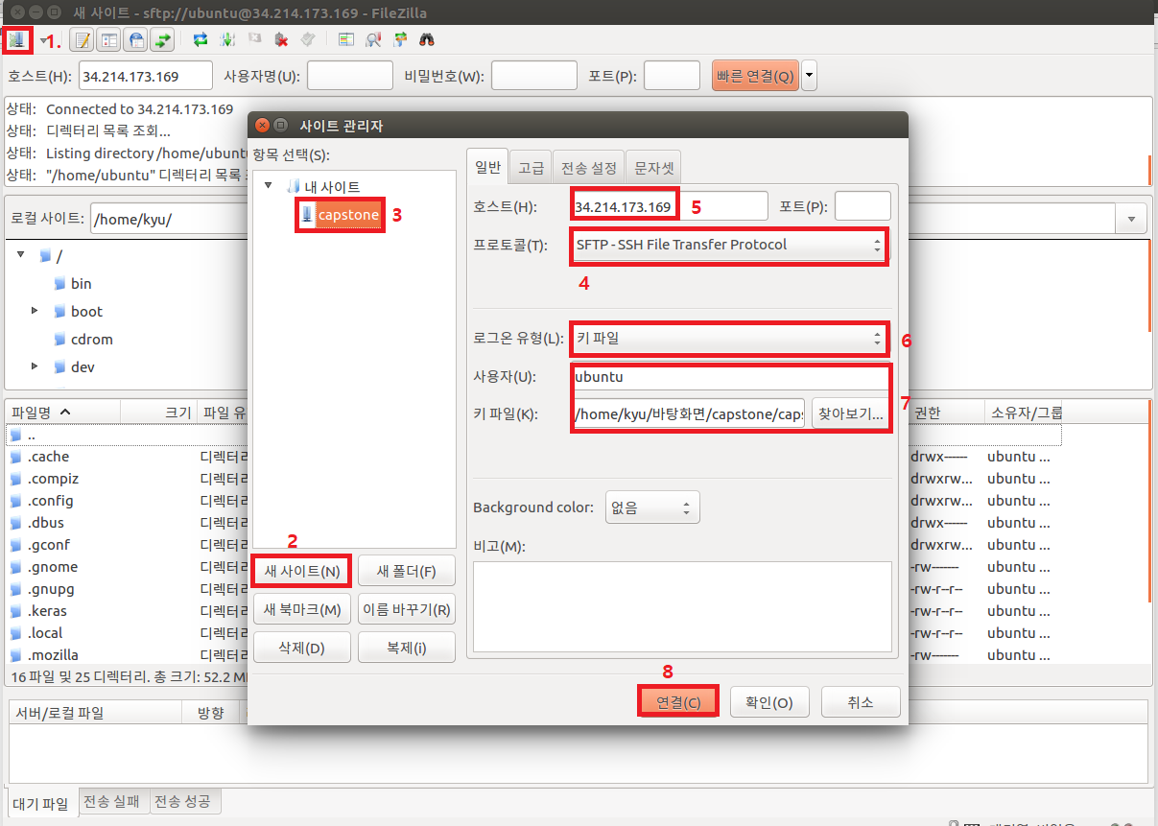
[방법 1]

Slide 2
[방법 2]
1.
2.
3.
4.

Slide 3
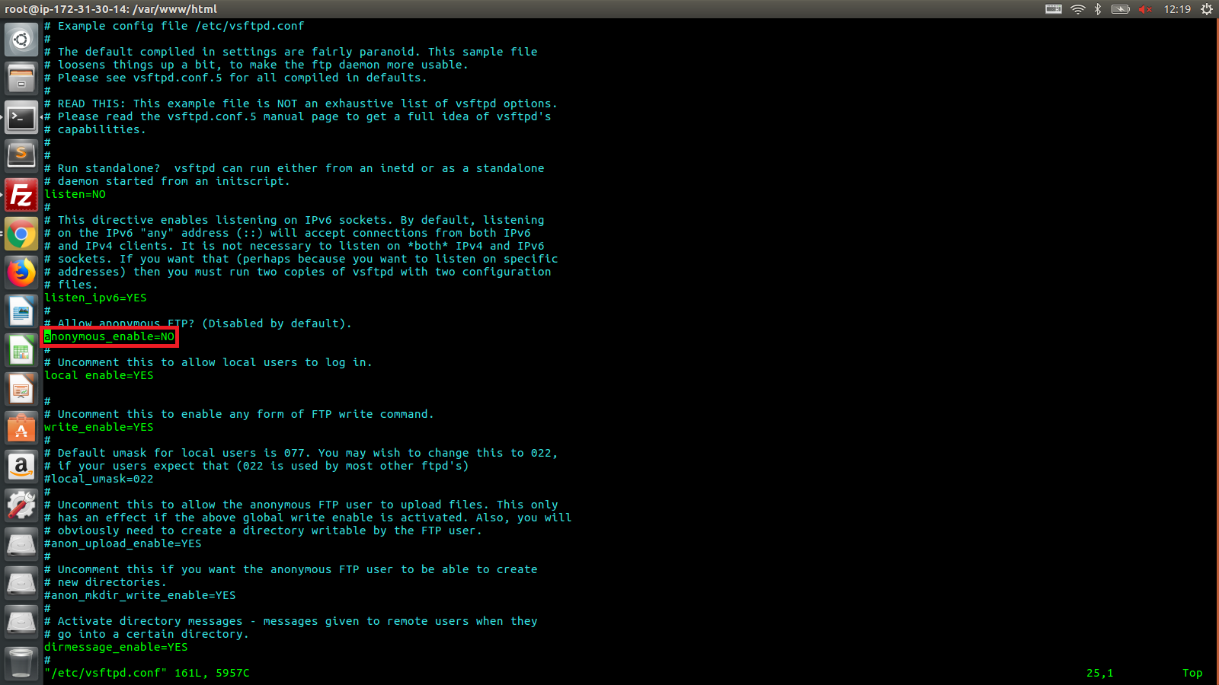

Slide 4
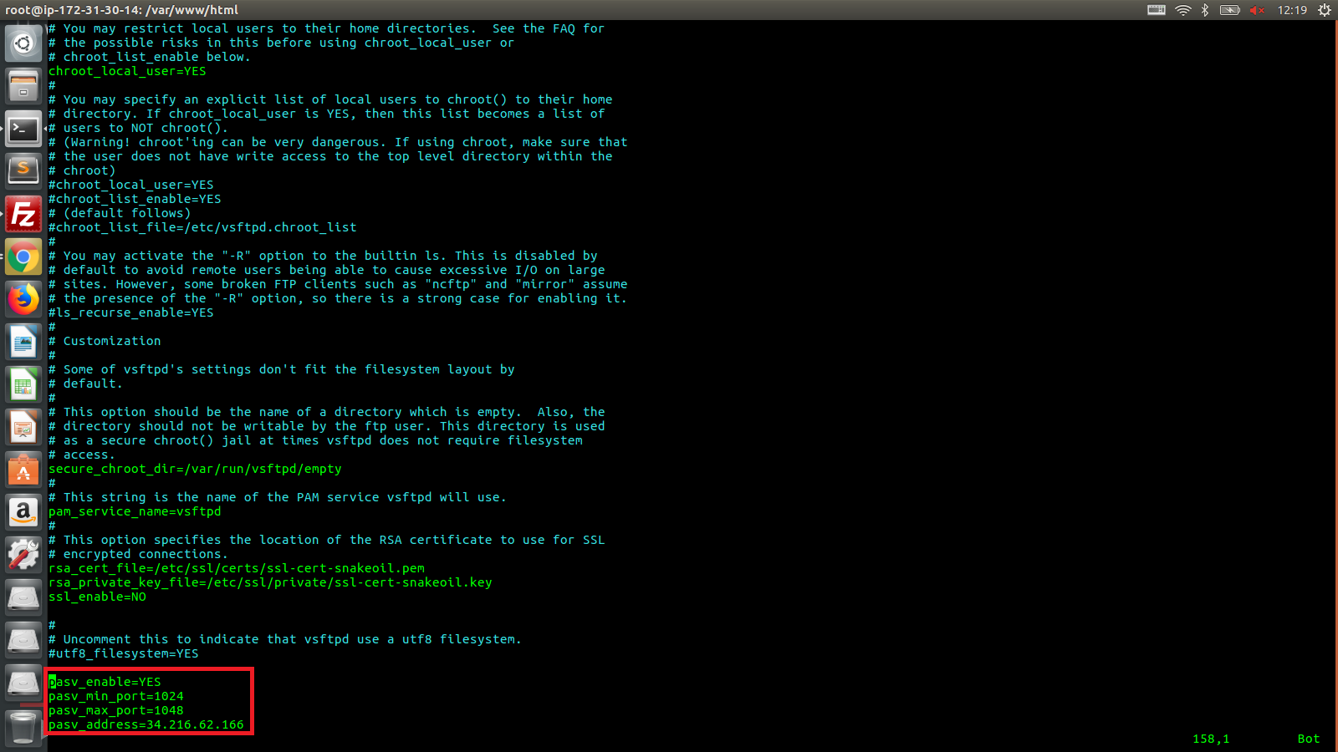

Slide 5
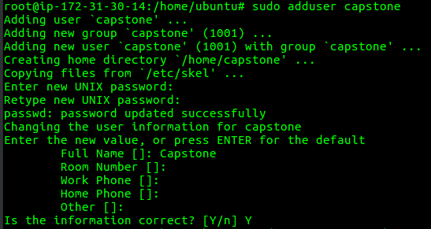
1.
2.
3.

Slide 6
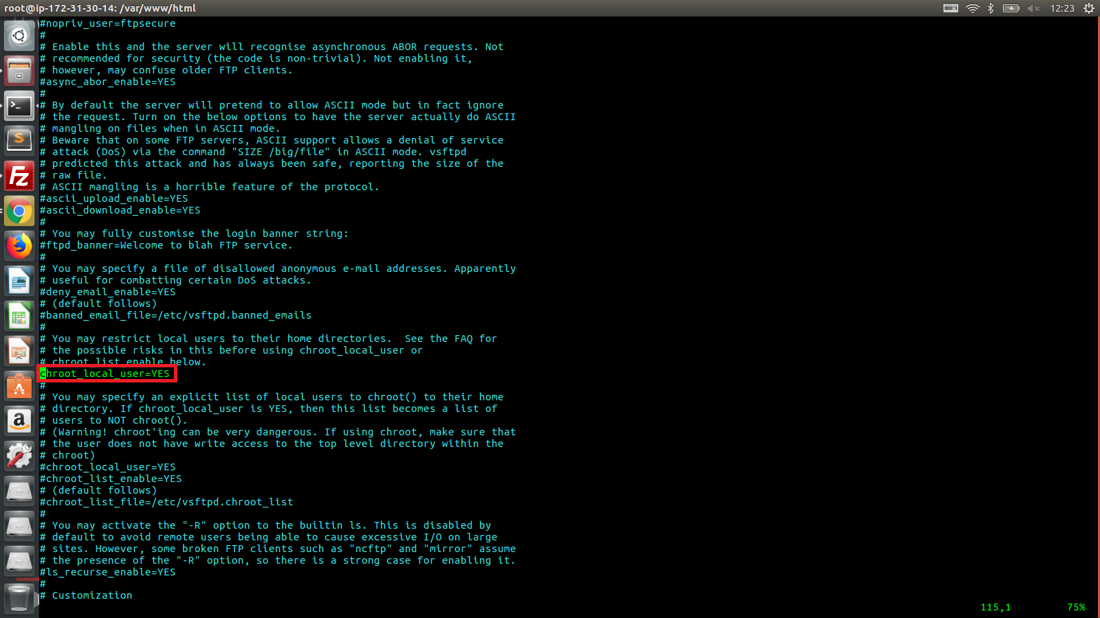

Slide 7
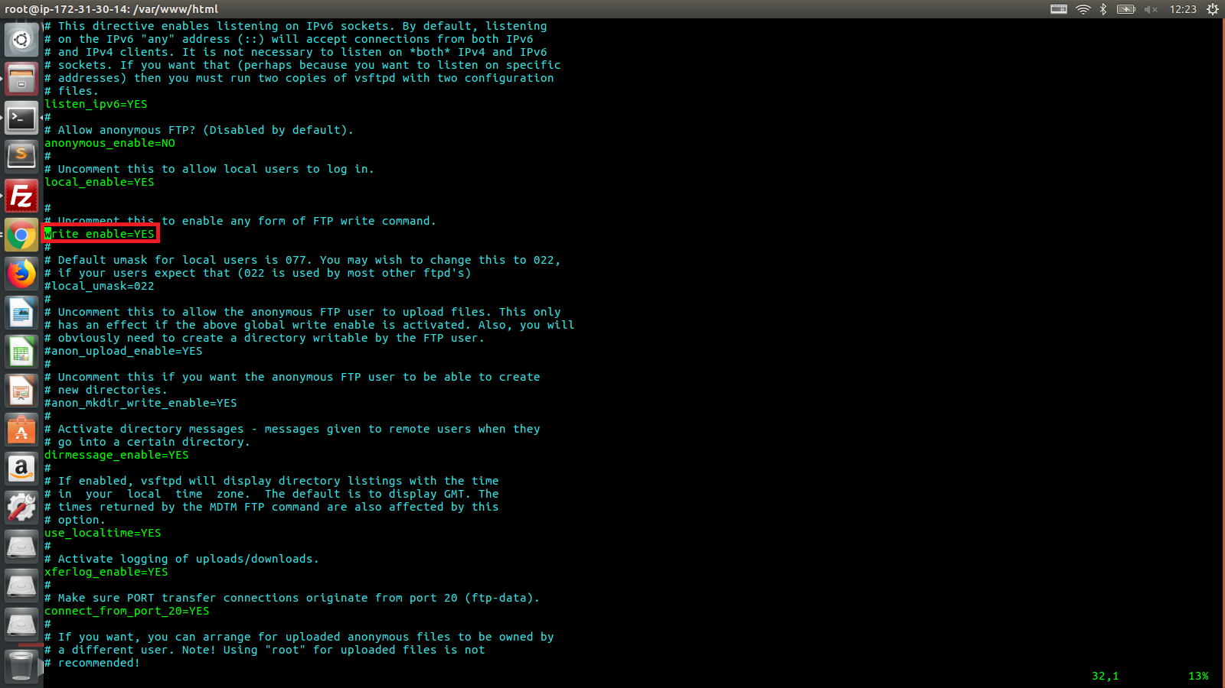

Slide 8
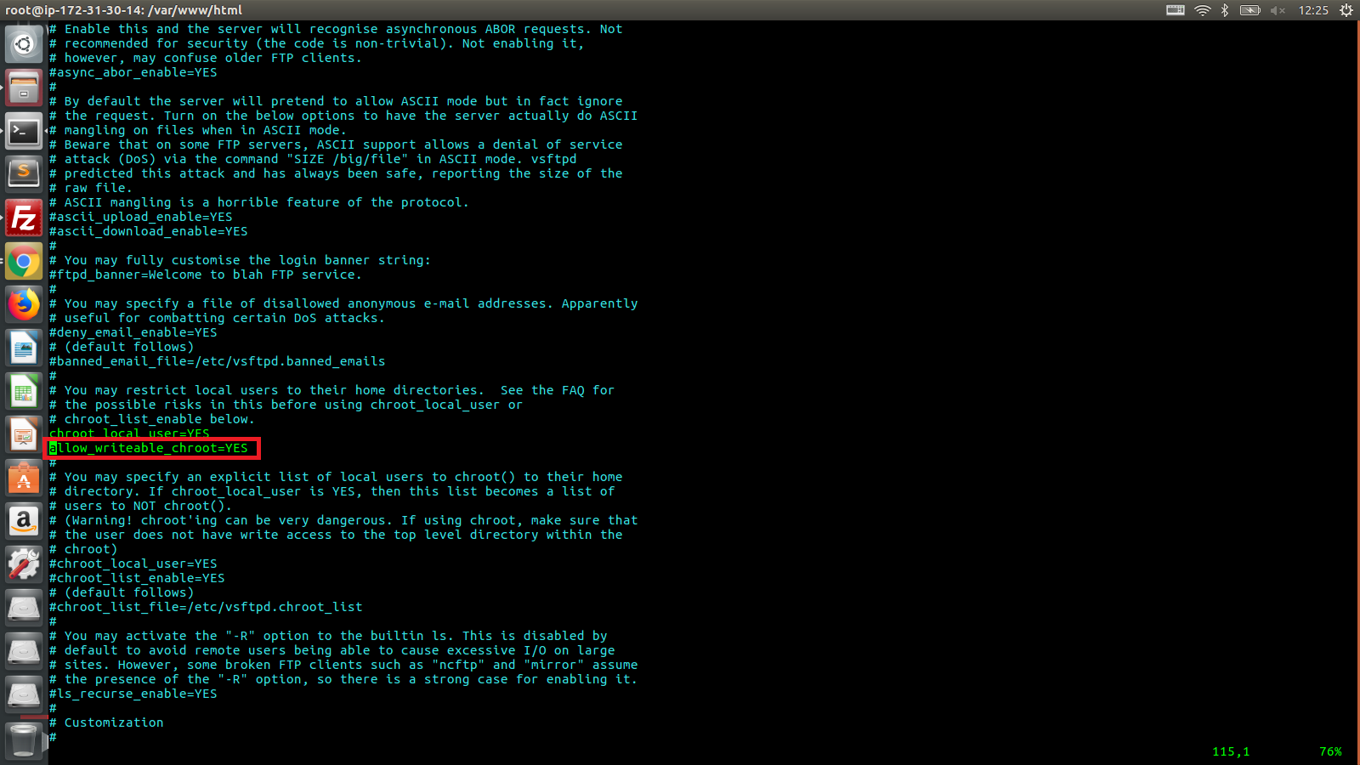

Slide 9


Slide 10
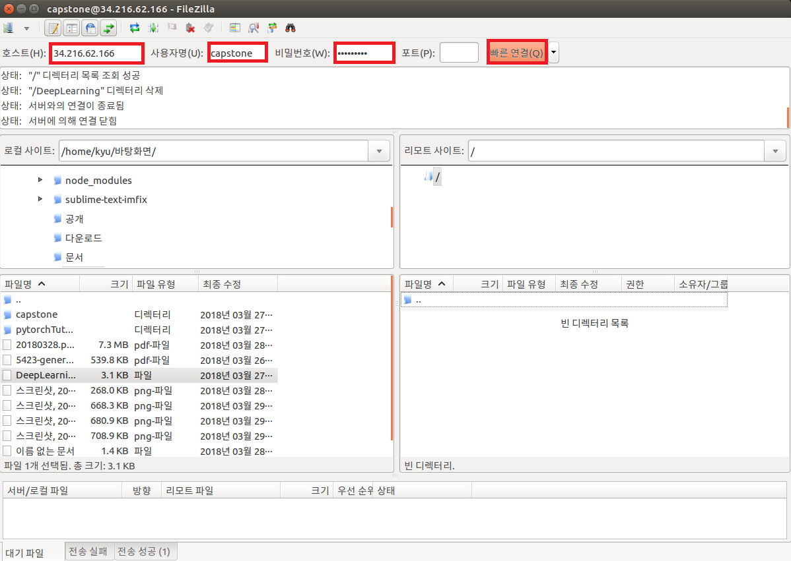

Slide 11
서버 다시 시작할 때 해주어야될 작업
address 수정

